Slide 1

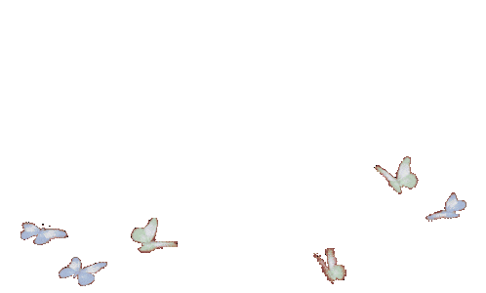

আজকের পাঠে স্বাগতম

Slide 2
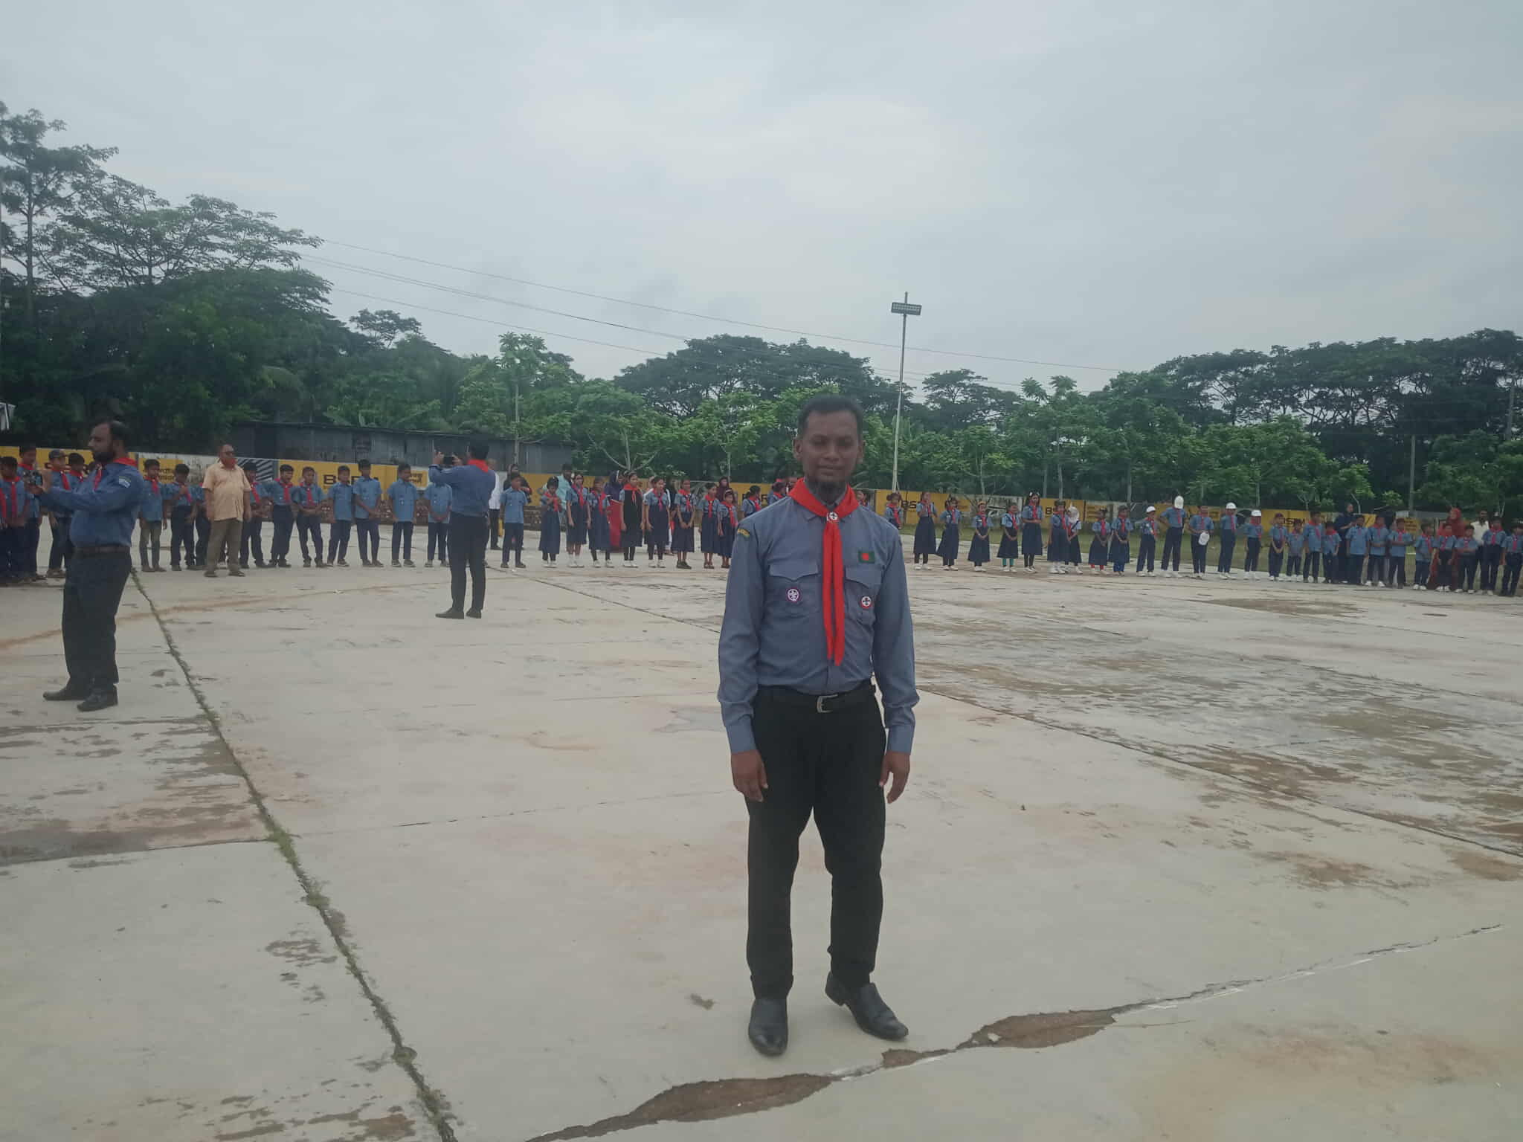


শিক্ষক পরিচিতি
জাবের দেওয়ান
সহকারী শিক্ষক
৬৬ নং আড়পাঙ্গাশিয়া সরকারি প্রাথমিক বিদ্যালয়।
আমতলী, বরগুনা।
jaberdewanjaber@gmail.com

Slide 3
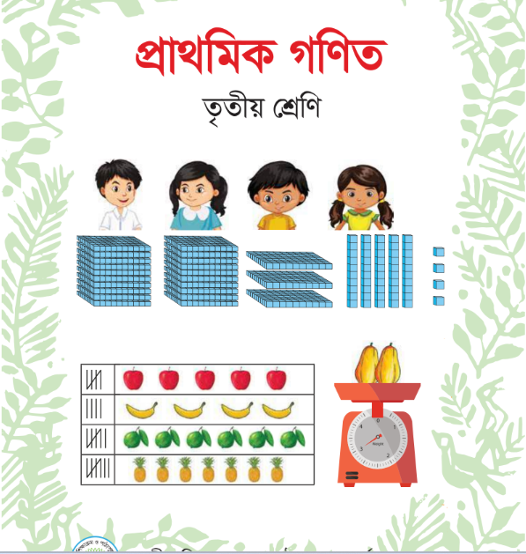

পাঠ পরিচিতি
বিষয়ঃ প্রাথমিক গণিত
শ্রেণিঃ ৩য়
আজকের পাঠঃ অধ্যায় ১
পাঠঃ সংখ্যা তুলনা
পাঠ্যাংশঃপ্রতিকের সাহায্যে তুলনা
সময়ঃ ৫০ মিনিট
তাং – 14/০১/২০২৬

Slide 4
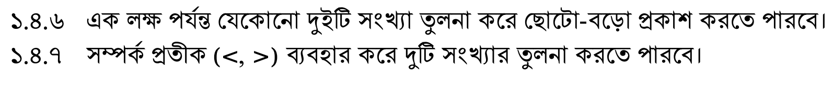

শিখনফলঃ

Slide 5
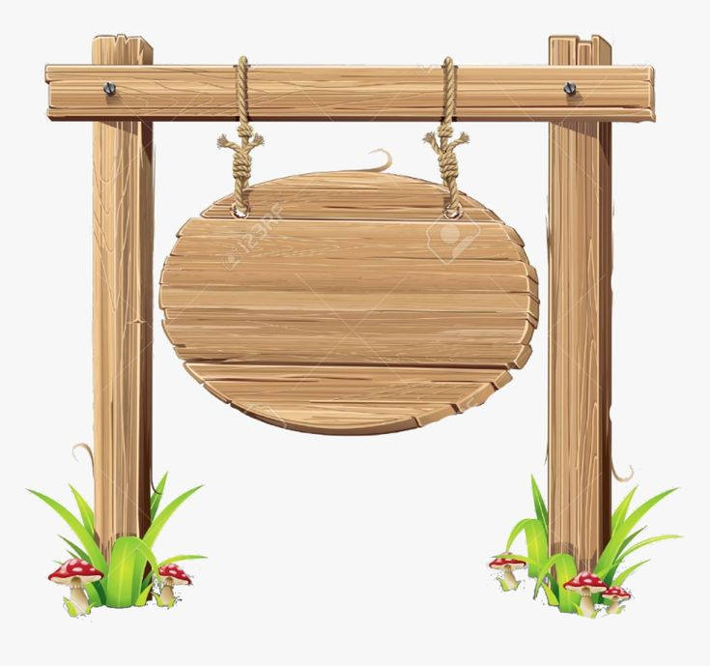
পূর্ব জ্ঞান যাচাই
সংখ্যা তুলনা কর!
৬৯৮৬২
৬৯৭৬২

Slide 6
সংখ্যা খেকো কুমির এর গল্প!
এক বনে ছিল একটি বড় নদী। সেই নদীতে বাস করত এক অদ্ভুত কুমির। সাধারণ কুমির মাছ বা মাংস খায়, কিন্তু এই কুমিরের পছন্দ শুধুই ‘সংখ্যা’! যে সংখ্যাটি বড়, কুমিরটি সেটিই গপাগপ খেয়ে ফেলে।নদীর তীরে একদিন কিছু সংখ্যা ছড়িয়ে ছিটিয়ে ছিল। কুমিরটি দেখল একপাশে আছে 8 এবং অন্যপাশে আছে 5। কুমিরের খুব ক্ষিদে পেয়েছিল। সে ভাবল, 5 টি ছোট, পেট ভরবে না। তাই সে বড় সংখ্যাটিকে খাওয়ার জন্য তার বিশাল মুখটি 8 এর দিকে হা করল।কুমিরের এই হাঁ করা মুখটিকে গণিতের ভাষায় > (বৃহত্তর বা বড়) চিহ্ন বলা হয়। অর্থাৎ, কুমিরটি বুঝিয়ে দিল:8 > 5 (আট পাঁচের চেয়ে বড়)ঠিক তখনই নদীর অন্য পাড়ে কুমিরটি আরও দুটি সংখ্যা দেখতে পেল— একটি 4 এবং অন্যটি 9। কুমিরটি এবার বড় সংখ্যা অর্থাৎ 9 কে খাওয়ার জন্য তার মুখটি ঘুরিয়ে নিল।গণিতের ভাষায় কুমিরের এই দিক পরিবর্তনকে < (ক্ষুদ্রতর বা ছোট) চিহ্ন বলা হয়। অর্থাৎ, কুমিরটি বুঝিয়ে দিল:4 < 9 (চার নয়ের চেয়ে ছোট)আর যখন কুমিরটি দেখল দুই পাড়েই সমান সংখ্যা, যেমন— 7 এবং 7, তখন সে অবাক হয়ে তার মুখটি বন্ধ করে ফেলল। কারণ, দুটির মধ্যে কোনটিই বড় বা ছোট নয়। তখন কুমিরটি = (সমান) চিহ্ন দেখাল। অর্থাৎ:7 = 7 (সাত ও সাত সমান)

Slide 7
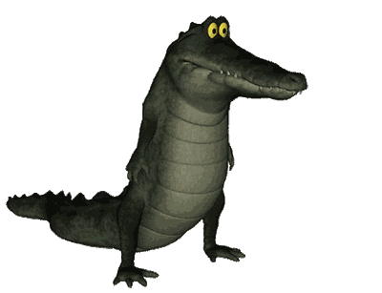


সংখ্যা খেকো কুমির
বড় প্রতীক চিহ্ন
এটা মুখ কল্পনা কর
৫৪৬৬
৫৪৭৬

Slide 8
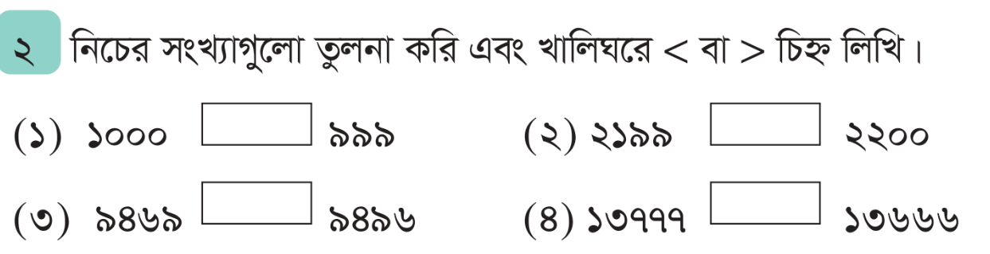
তোমার গণিত বইয়ের ১১ পৃষ্ঠা বের কর
সমস্যা সমাধান করি
একক কাজ

Slide 9
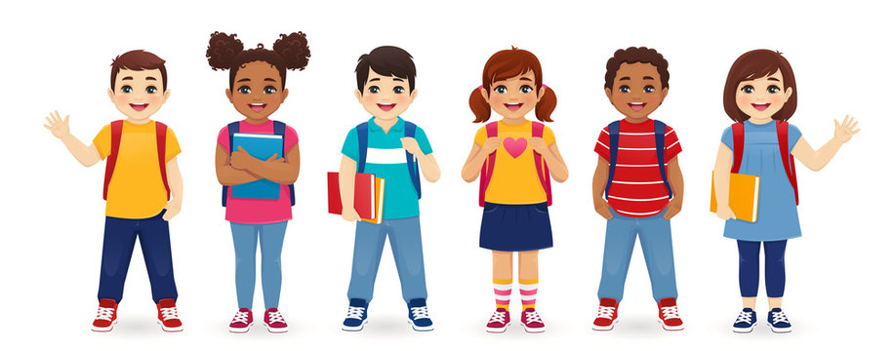
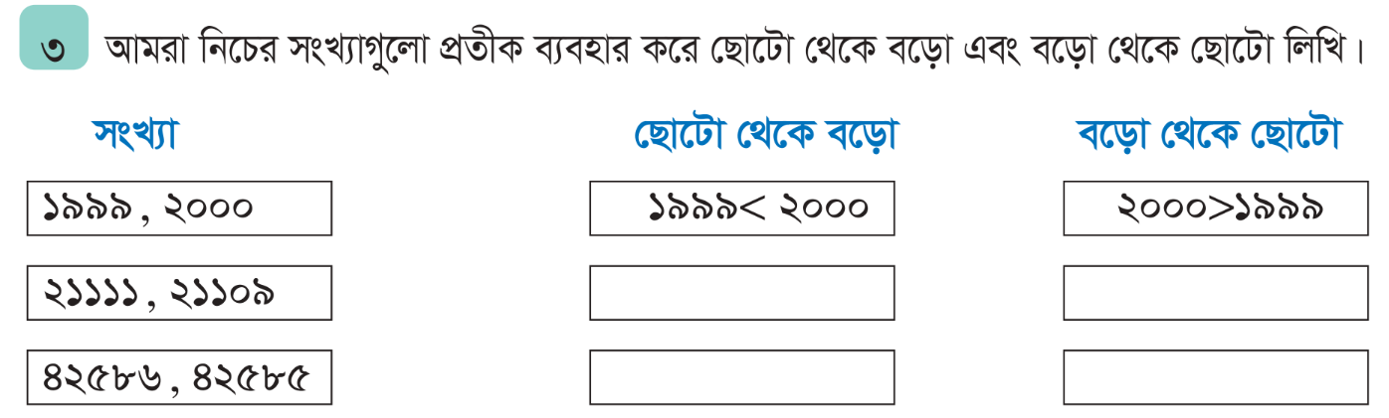
দলীয় কাজ

Slide 10
তোমাদের কাজ আমাকে দেখাও!
মূল্যায়ন

Slide 11

৩৭৫৬৬, ৩৮৫৫৬, ৩৭৫৫৬, ৩৯৪৫৬
সংখ্যা গুলো ছোট থেকে বড় ক্রমে সাজাও

Slide 12
ধন্যবাদ

